Slide 1
基因组评估
——杂合度分析

Slide 2
由于诸葛菜属于四倍体，所以无法用genome scope进行分析。故采用GCE软件进行基因组杂合度评估

Slide 3
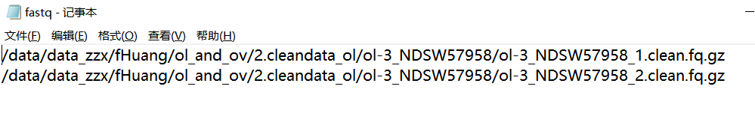

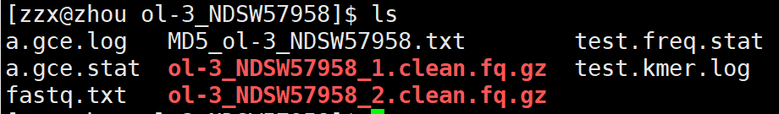
1、 在windows系统下准备paired end测序文件路径（当然你也可以直接在Linux系统即服务器中编写）即图A，这里我保存为txt文件：fastq.txt（图B）。
上传至服务器后，如图C：
A
B
C

Slide 4

2、 根据自己的路径，运行GCE文件包中的kmer_freq_hash文件，并得到结果test.freq.stat和test.kmer.log
a. 如果fastq.txt内的文件路径不对，则输出会被中断，变现为segmentation fault(core dump)
b. kmer取值通常17-27之间，但是这里我取12，详情请点击
c. 我这里添加了&表示让其在后台运行

Slide 5
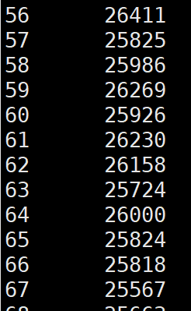

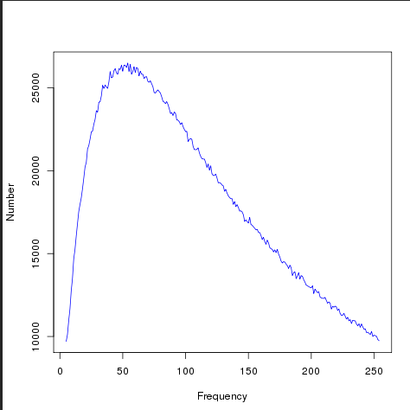
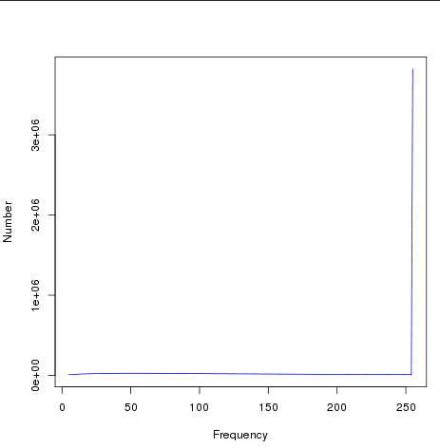
2、 根据test.freq.stat中的结果，估计kmer峰值的位置。可以使用命令“less test.freq.stat”查看，如作图。也可以利用R画图（R作图需要消除噪音，即第255行的数字，否则无法显示图片。）
如图左和图右，峰值的位置大概在61左右。

Slide 6
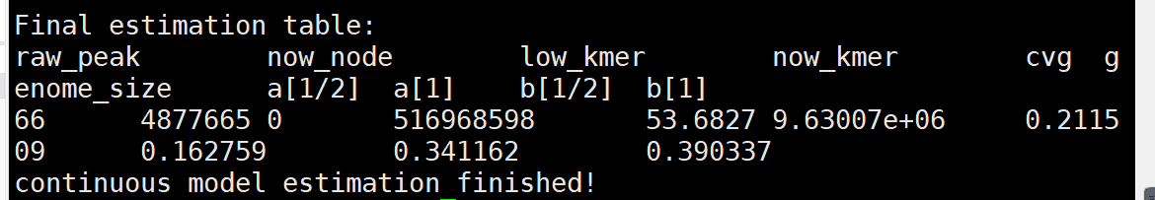
2、 根据自己的路径，运行GCE文件包中的gce文件，并得到输出文件，我们需要查看的是a.gce.log，直接使用cat命令即可（中图）。
注意：
这里的-c参数即为填入kmer的峰值位置。同时如果峰值的位置填写的不对，仍然会出现segmentation fault(core dump)
kmer-species heterozygous ratio=a[1/2]➗(2-a[1/2])
heterogosity=kmer-species heterozygous ratio/kmer_size

Slide 7
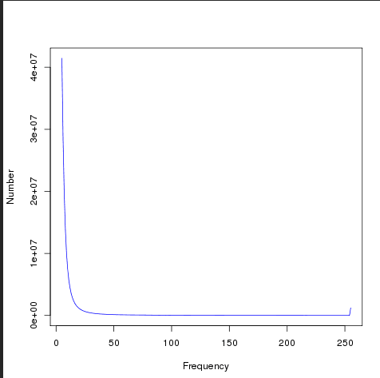
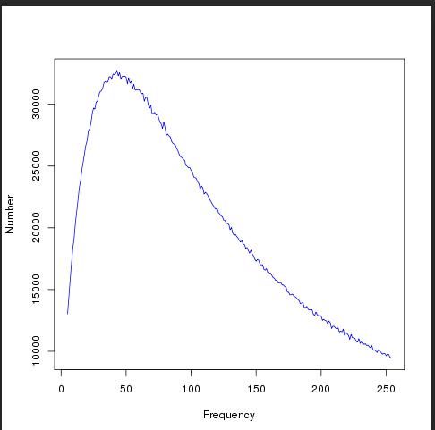
关于Kmer的取值选择。
通常是17-27之间，但是可能还是主要取决于不同的物种。对于诸葛菜，我分别取17和12得到的峰图如下：
左图为kmer=17，右图为kmer=12。kmer取值越大，峰值越向左移，对于诸葛菜，取17则峰值消失，且存在很大的noise
BACK

